Slide 1

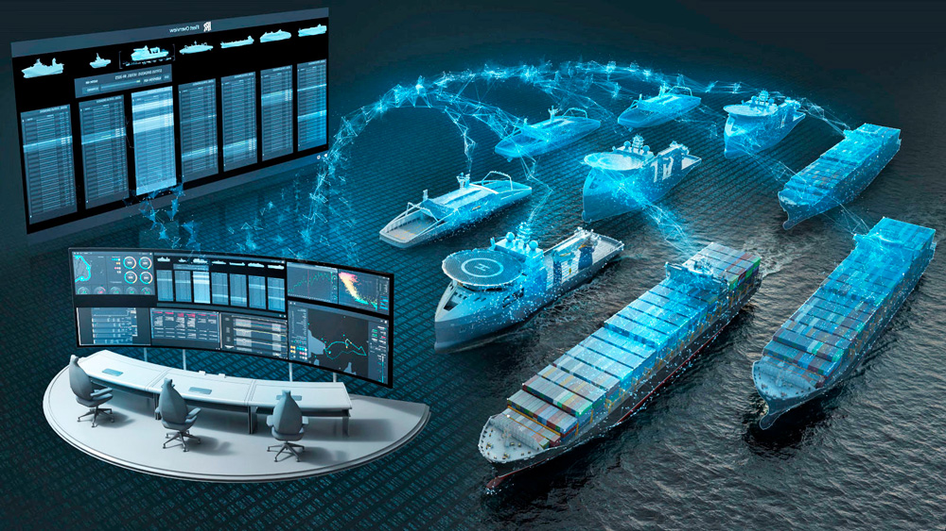
КЛЮЧОВІ ФАКТОРИ РИЗИКІВ
В ПЕРСПЕКТИВІ ВПРОВАДЖЕННЯ БЕЗПІЛОТНИХ АВТОНОМНИХ СУДЕН
KEY FACTORS OF RISKS IN THE PROSPECTIVES OF PROVIDING UNMANNED AUTONOMOUS VESSELS

Slide 2
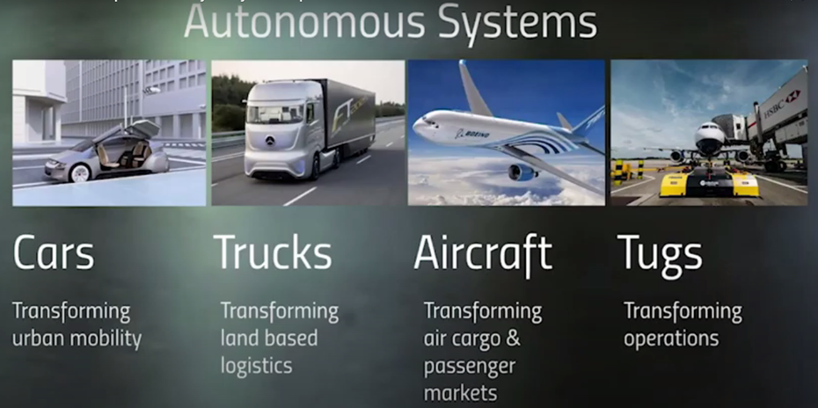
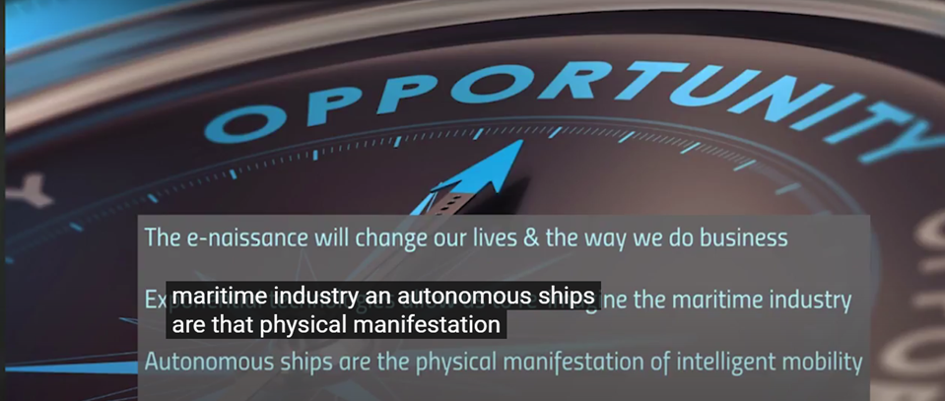
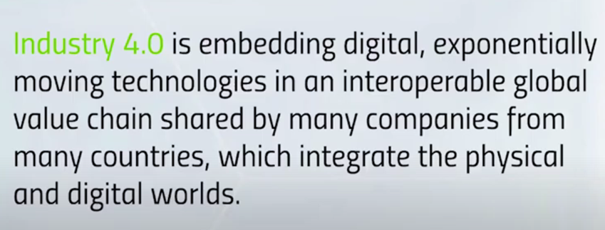
Industry 4.0 – Четверта промислова революція – повна автоматизація виробництва

Slide 3
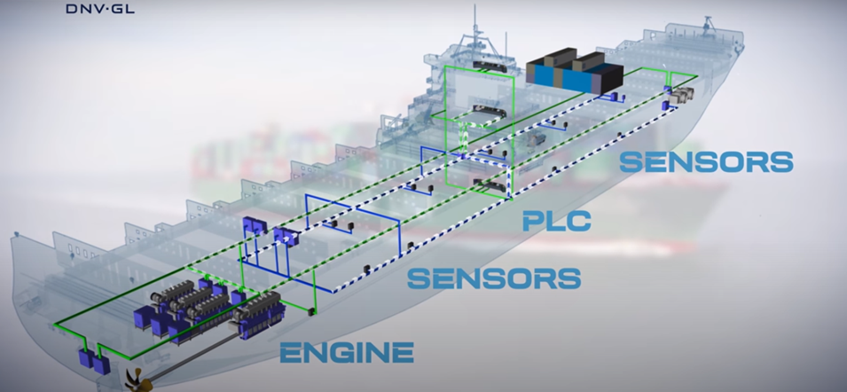
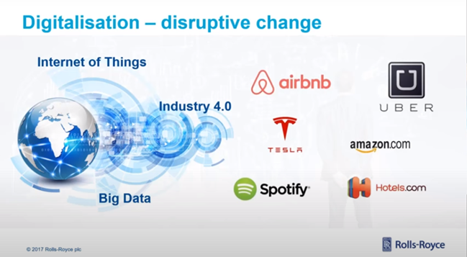
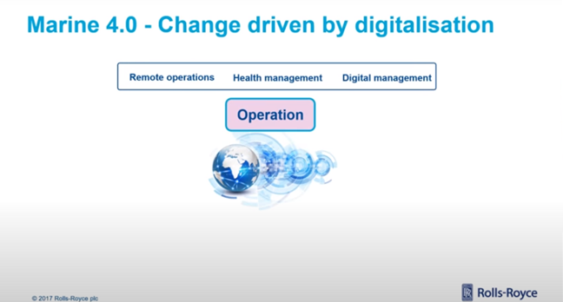
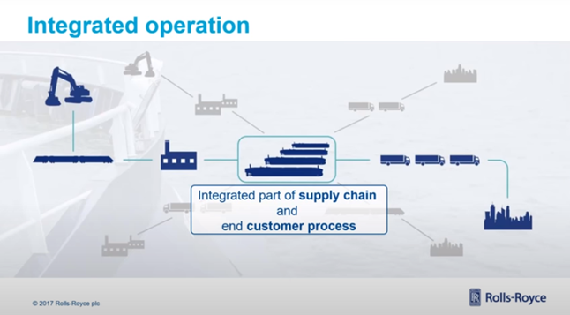
Концепція «Industry 4.0» для сучасних автономних суден розроблена в Німеччині в 2020 р.
Основні процеси забезпечуються кібер-фізичними системами:
– сканування простору;
– створення віртуальної копії фізичного світу;
– прийняття децентралізованих рішень.

Slide 4
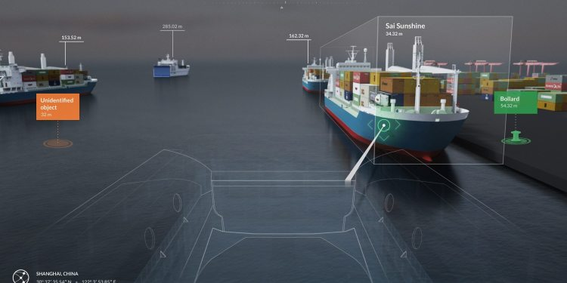
Японія побудує флот автономних вантажних суден до 2025 року
Японія за 8 років сконструює флот автономних вантажних суден, які будуть управлятися за допомогою Інтернету. Для збору і аналізу інформації, а також для побудови маршруту буде використовуватися технологія "інтернету речей".
Це дозволить виключити людський фактор і підвищити безпеку судноплавства
Дослідження і випробування морської техніки в області автономності активно просуваються в Фінляндії і Норвегії
З метою просування ідеї автономного судноплавства в 2016 році норвезьким урядом було організувало проведення Норвезького форуму з автономних суден (NFAS).

Slide 5
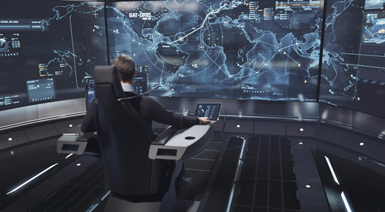
Віртуальний судновий місток
Компанія Rolls-Royce створила концепт віртуального суднового містка

Slide 6

комфортнЕ і безпечнЕ робочЕ місцЕ капітана
Компанія Rolls-Royce

Slide 7
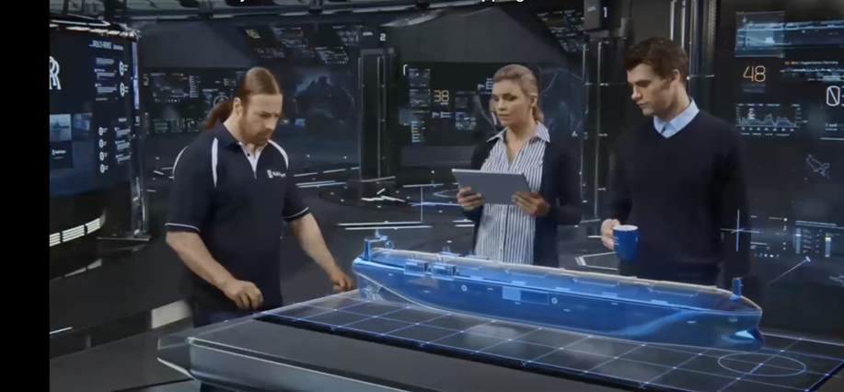
Maersk почне розглядати концепцію автономних суден тільки в 2030-35 роках.

Slide 8
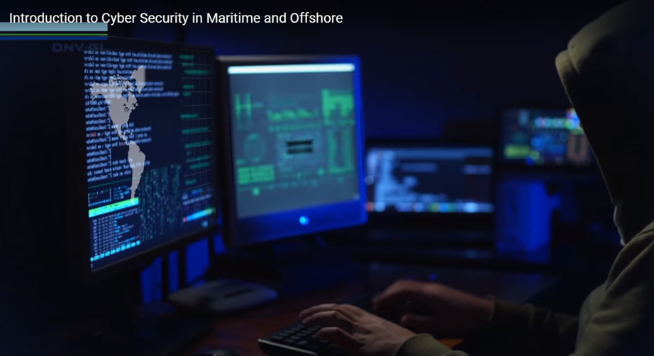
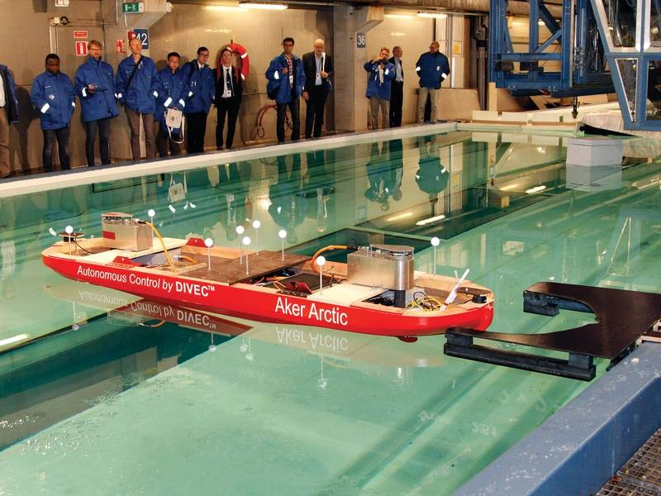
Темпи і масштаби впливу «Industry 4.0» на міжнародне судноплавство, у першу чергу, повинні визначатися основними ключовими ризиками:
економічними;
кібернетичними;
людським фактором

Slide 9

ВИСНОВКИ
Conclusion
Критичні фактори ризику впровадження автономних суден:
Соціальні, політичні і правові наслідки
Вплив кіберризиків – ймовірність злому морських IT-систем, впровадження вірусних програм, відмови в роботі під впливом хакерських атак.
Економічні вигоди від автоматизації за рахунок підвищення продуктивності суднових і берегових систем з урахуванням менших витрат на людську працю.
Вплив прогресивних технологій автоматизації суден на зниження кваліфікації морсьих фахівців.
Ступінь впливу отриманого прибутку на безробіття або неповну зайнятість людей

Slide 10
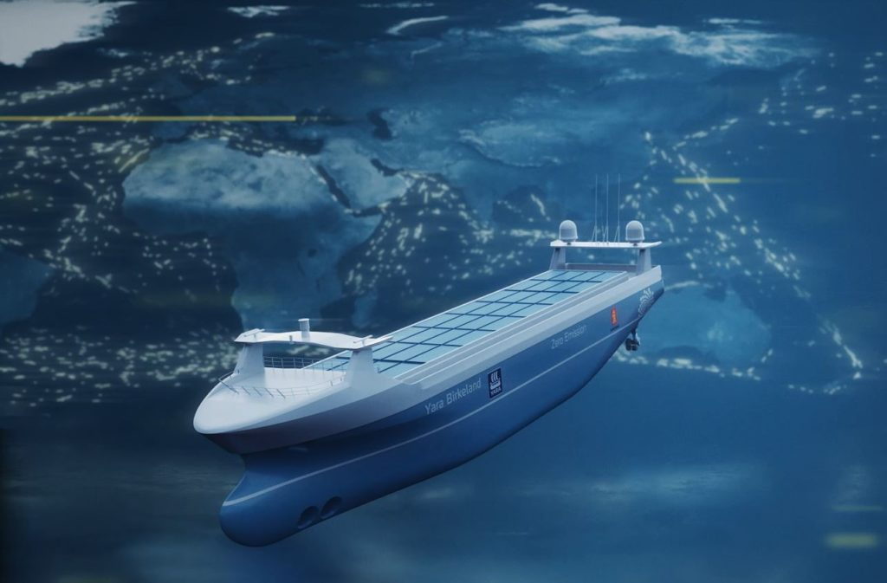

безекіпажні судна – перспектива логістичного ланцюга на ринку судноплавства
У компанії Rolls-Royce вважають, що автономні судна стануть реальністю раніше, ніж безпілотні літаки або автомобілі без водіїв

Slide 11


Шумілова К.В. – Національний університет «Одеська морська академія», (Україна), аспірант, асистент кафедри теорії та устрою судна,
23.12.2020

